Slide 1
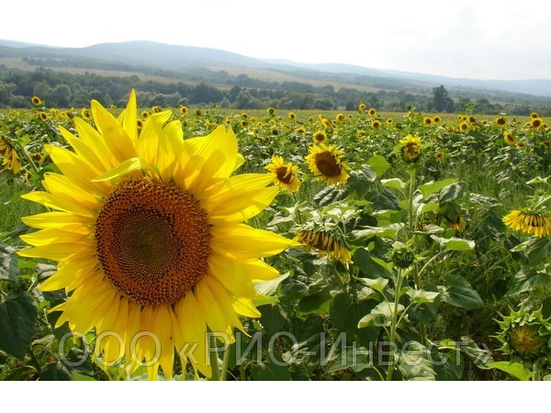
ЦЕНТРАЛЬНО-ЧЕРНОЗЕМНЫЙ
РАЙОН
9 класс
Презентацию выполнила
Васильева В.В., учитель географии
МБОУ «Краснохолмская сош №2
им. С. Забавина»

Slide 2
Центрально-Черноземный район
на карте России

Slide 3
Состав ЦЧР
Белгородская область
Воронежская область
Липецкая область
Курская область
Тамбовская область

Slide 4
Особенности ГП
ПГП
ФГП
ЭГП
? Как вы думаете, почему ЦЧР,
занимающий географически
более благоприятное положение чем Центральный,
менее развит, не является центром?

Slide 5
Природные ресурсы
Для промышленности
Для сельского хозяйства
ЧЕРНОЗЕМЫ
КМА

Slide 6
НАСЕЛЕНИЕ ЦЧР
Каковы
-ЧН,
- доля от общероссийского,
- плотность,
- уровень урбанизации?
Назовите крупнейший город ЦЧР.
Обеспечен ли район трудовыми ресурсами?

Slide 7
ЭТАПЫ РАЗВИТИЯ ЦЧР
Заселение славянами (10-11 вв.) Дикое поле
засечные черты
помещичье землевладение (17 в.)
ЦЧР – главная продовольственная база страны
( пр-во зерна) конкуренция с Новороссией
деградация черноземов
миграционный отток населения
пр-во фуражного зерна эк. кризис района
сахарная свекла оживление эк. жизни
КМА развитие промышленности
ЦЧР – промышленно-сельскохозяйственный район.

Slide 8
Главные отрасли промышленности ЦЧР
Добывающая
КМА
Электро-
энергетика
Курская АЭС
Нововоронежская АЭС
ЧМ
Липецк
Ст. Оскол
МАШ
металлоемкое
трудоемкое
Пищевая
повсеместно
ХИМ
ХОС пр-во мин уд.

Slide 9
Сельское хозяйство
РАСТЕНИЕВОДСТВО
ЖИВОТНОВОДСТВО
СВИНО-
ВОДСТВО
ТЕХНИЧЕСКИЕ КУЛЬТУРЫ
сах. свекла
картофель
подсолнечник
ЗЕРНОВЫЕ
КУЛЬТУРЫ
пшеница
и др.
МОЛОЧНО-
МЯСНОЕ
СКОТОВОДСТВО
САДОВОДСТВО

Slide 10
Транспортная сеть
ЦР
ЦЧР
Радиально-
кольцевая
структура
Решетчатая
структура

Slide 11
ДОМАШНЕЕ ЗАДАНИЕ:
Параграф 25,
сообщения о Курске, Воронеже.
В чем заключаются отличия ЦР и ЦЧР ?

